Slide 1

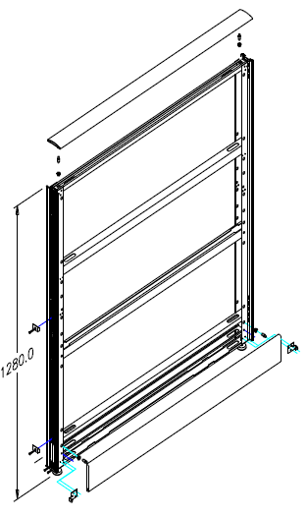
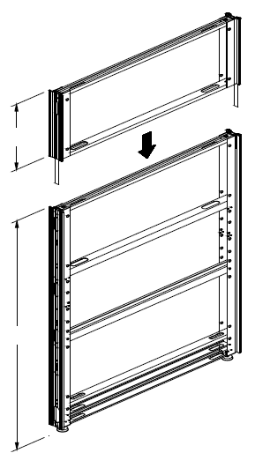
Información Técnica de Producto – Múltiple
Marcos
1.
Módulo de crecimiento
3.
7.
6.
4.
5.
2.
Marco panel
Elemento | Material | Acabado
1. Marcos panel Alturas: 90/110/128/166/204cm Frentes: 30/45/60/75/90/105/120/ 150cm Espesor Final: 8cm | Parales ranurados en lamina cold rolled Calibre 18. Paso de ranurado para accesorios cada 8 mm. Primer travesaño en lámina de acero cold-rolled calibre 18. Travesaños superiores en tuberia cold rolled 1 x 1/2 " cal 16 / 1x2" cal 20. Perfil de unión OFI-028 (no incluido en el marco). | Pintura horneable de aplicación electrostática.
2. Zócalos | Lámina de acero cold-rolled calibre 18. Inferiores con unión de pines de Nylon.
3. Bisel superior | Perfil de aluminio OFI-002.
4. Bandejas cableado | Bandeja intermedia en lámina de acero cold-rolled calibre 22, e inferior sella piso en calibre 20.
5. Niveladores | Nivelador 5/16” x 2-1/2” Base antideslizante y sin plataforma. | Plástico negro.
6. Perfil de unión | Perfil de unión OFI-028 (no incluido en el marco). | Pintura horneable de aplicación electrostática.
7. Módulo de Crecimiento Alturas: 204 a 242/280/318cm Frentes: 30/45/60/75/90/120cm Espesor Final: 8cm | Parales ranurados en lamina cold rolled Calibre 18. Travesaños tuberia cold rolled 1 x 1/2 " cal 16 / 1x2" cal 20.
F-30-042 Rev.03; 11-04-2014

Slide 2
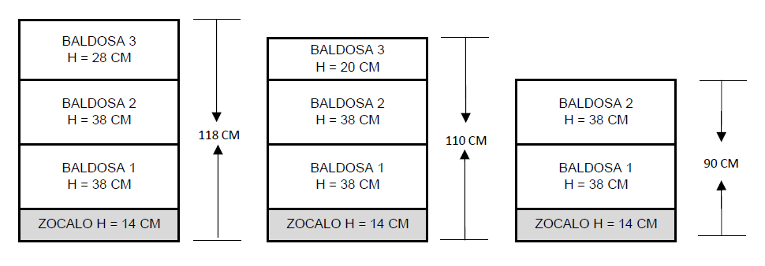
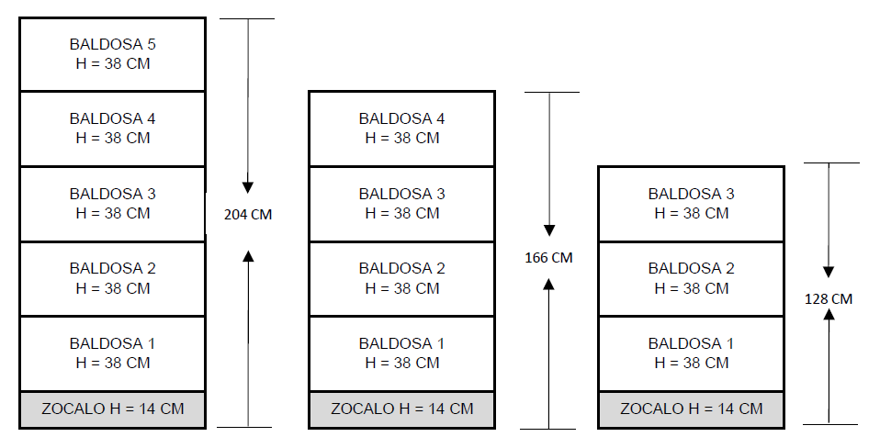
Información Técnica de Producto – Múltiple
Marcos Modulación por Baldosas
F-30-042 Rev.03; 11-04-2014

Slide 3
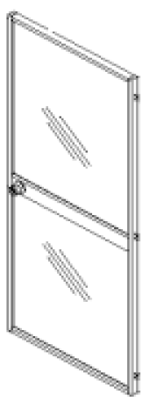
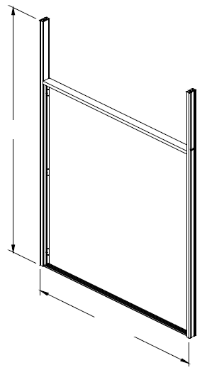
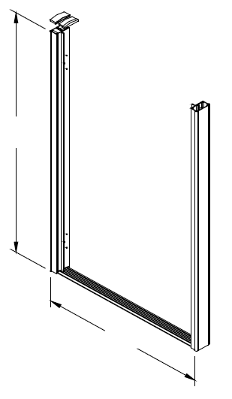
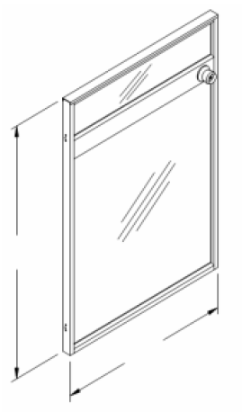
Información Técnica de Producto – Múltiple
Marcopuertas y puertas
1.
2.
3.
4.
Elemento | Material | Acabado
1. Marcos puerta media altura Alturas: 90/166/204cm Frentes: 60/75/90cm Espesor Final: 8cm | Perfil de amarre (base) extruido en aluminio (perfil LEH-565). Paral de bisagras y recibidor extruido en aluminio (Perfil OFI-004). Tapa superior inyectada en plástico ABS. Bisel superior en aluminio (perfil OFI-002). Soporte bisel superior en lámina de acero cold-rolled calibre 14. Escuadra de fijación en lámina calibre 18. | Pintura horneable de aplicación electrostática.
2. Marcos puerta piso techo Alturas: 242/280m Frentes: 90cm Espesor Final: 8cm | Paral montante en lámina de acero cold-rolled calibre 18. Parales y travesaño en aluminio extruido (perfil OFI-004). Recibidores para bisagras y cerraduras en aluminio extruido (perfil OFI-015). Escuadra de fijación en acero cold-rolled calibre 18. Acople interruptor en lámina de acero calibre 12. | Pintura horneable de aplicación electrostática.
3. Puertas media altura Alturas: 90/166/204cm Frentes: 60/75/90cm Espesor Final: 8cm | Cerradura de pomo Orbit. Bisagra omega. Perfil de caucho transparente para recibir vidrio. Vidrio crudo 4mm. Bisel superior en acero CR calibre 20. Laterales y travesaño en tubo de acero cuadrado 20x40mm calibre 20. Travesaño chapa en lámina de acero CR calibre 20. | Pintura horneable de aplicación electrostática. Vidrio: transparente, bronce / película sandblasting / acanalado. Chapa cromo matte.
4. Puertas piso techo Alturas: 242/280m Frentes: 90cm Espesor Final: 8cm | Cerradura de pomo Orbit. Bisagra omega. Perfil de caucho transparente para recibir vidrio. Vidrio crudo 4mm. Bisel superior en acero CR calibre 20. Laterales y travesaño en tubo de acero cuadrado 20x40mm calibre 20. Travesaño chapa en lámina de acero CR calibre 20. | Pintura horneable de aplicación electrostática. Vidrio: transparente, bronce / película sandblasting / acanalado. Chapa cromo matte.
F-30-042 Rev.03; 11-04-2014

Slide 4
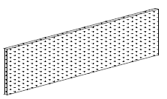
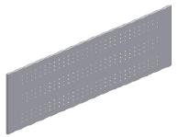
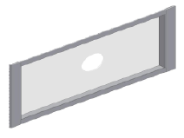
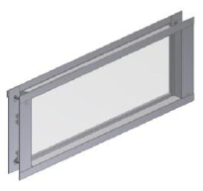
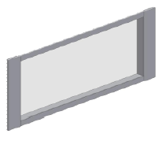
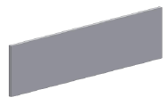
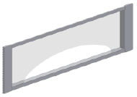
Información Técnica de Producto – Múltiple
1.
Baldosas
2.
4.
5.
3.
Elemento | Material | Acabado
1. Baldosa fórmica Altura: 16/20/22/38/76cm Frente: 30/45/60/75/90/120cm | Aglomerado MDP crudo 15mm con laminado de alta presión. Canto PVC 2mm. Unión por medio de pines de Nylon. | Colores laminado de línea. Fórmicas y cantos de línea.
2. Baldosa lámina lisa/perforada/repujada Altura: 16/20/22/38/76cm Frente: 30/45/60/75/90/120cm | Lámina de acero cold-rolled calibre 20. Unión por medio de pines de Nylon. Espesor final de baldosa 15mm. | Colores pintura horneable de aplicación electrostática.
3. Baldosa vidrio Altura: 38cm/76cm Frente: 30/45/60/75/90/120cm 150cm solo para altura 38cm | Lámina de acero cold-rolled calibre 20. Vidrio crudo de 4mm o templado de 5mm. Unión por medio de pines de Nylon. Opcional: película 3M de color. | Colores pintura horneable de aplicación electrostática. Vidrio transparente. Colores película 3M disponibles.
4. Baldosa pasadocumentos /pasavoz Altura: 38cm Frente: 114.5 /144.5/174.5 | Lámina de acero cold-rolled calibre 20. Vidrio crudo de 4mm o templado de 5mm. Unión por medio de pines de Nylon. | Colores pintura horneable de aplicación electrostática. Vidrio transparente.
5. Baldosa un vidrio Frente: 30/45/60/75/90/120cm 150cm solo para altura 38cm | Marco fabricado en perfiles de aluminio. Vidrio crudo de 4mm o templado de 5mm. Unión por medio de pines de Nylon. Opcional: película 3M de color. | Colores pintura horneable de aplicación electrostática. Vidrio transparente. Colores película 3M disponibles.
Nota: El espesor final de baldosas desde el marco es 15mm
F-30-042 Rev.03; 11-04-2014

Slide 5
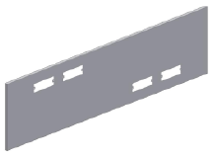
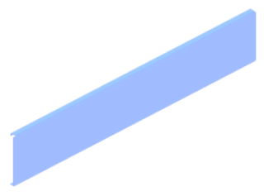
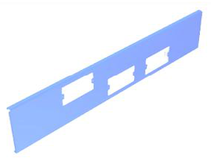
Información Técnica de Producto – Múltiple
Baldosas
1.
2.
3.
4.
5.
Elemento | Material | Acabado
1. Baldosa acústica Altura: 38cm Frente: 30/45/60/75/90/120/150cm | Lámina de acero cold rolled calibre 20. Recubrimiento en Duracustic(Fiberglass). Unión por medio de pines de Nylon. | Telas de línea y vinílicas.
2. Baldosa tela Altura: 20/22/38/76cm Frente: 30/45/60/75/90/120/150cm | Aglomerado MDP de 15mm tapizado en tela. Unión por medio de pines de Nylon. | Telas de línea y vinílicas.
3. Baldosa puerto Altura: 16/38cm Frente: 60/75/90/120/150cm | Lámina de acero cold rolled calibre 20. Unión por medio de pines de Nylon. | Colores pintura horneable de aplicación electrostática.
4. Tapa zócalo liso Altura: 16 Frente: 30/45/60/75/90/120/150cm | Lámina de acero cold rolled calibre 20. Unión por medio de pines de Nylon. | Colores pintura horneable de aplicación electrostática.
5. Tapa zócalo tomas Altura: 16 Frente: 60/75/90/120/150cm | Lámina de acero cold rolled calibre 20. Unión por medio de pines de Nylon. | Colores pintura horneable de aplicación electrostática.
Nota: El espesor final de baldosas desde el marco es 15mm
F-30-042 Rev.03; 11-04-2014

Slide 6
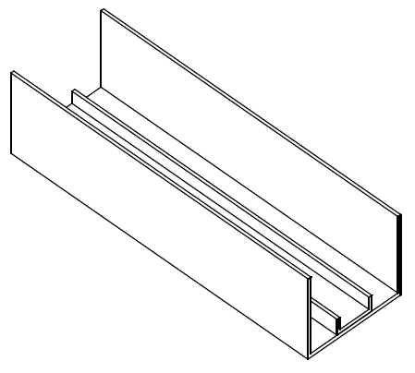
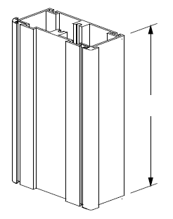
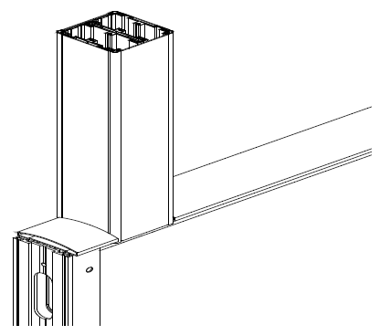
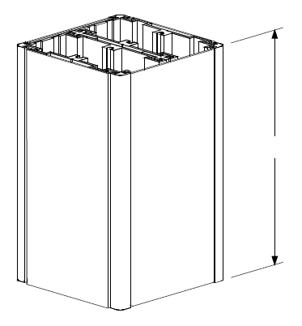
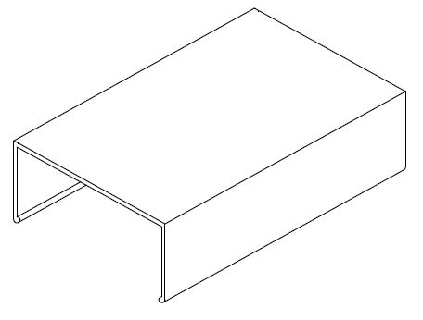
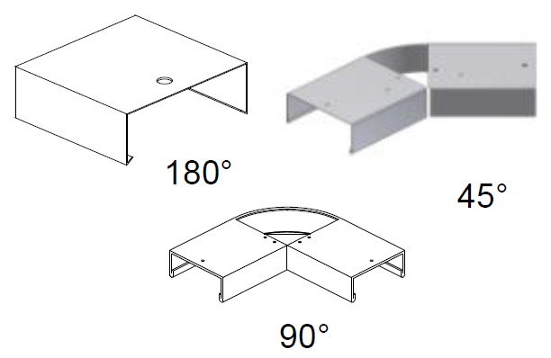
Información Técnica de Producto – Múltiple
Superficies y otros
1.
3.
5
2.
4.
6.
Elemento | Material | Acabado
1. U de piso Largo: 300cm | Lámina de acero cold-rolled calibre 20. | Colores pintura horneable de aplicación electrostática.
2. U de techo Largo: 300cm | Lámina de acero cold-rolled calibre 20. | Colores pintura horneable de aplicación electrostática.
3. Columna sencilla Altura: 90/128/166/204/242/280/318cm | Perfil de aluminio extruido (Perfil OFI-004). Cinta extruida en plástico PVC. | Colores pintura horneable de aplicación electrostática.
4. Columna doble Altura: 90/128/166/204/242/280/318cm | Perfil de aluminio extruido (Perfil OFI-33). U interna en lámina de acero CR callibre 18. Cintas extruidas en plástico PVC. | Colores pintura horneable de aplicación electrostática.
5. Ducto bajante | Cuerpo fabricado con perfil de aluminio extruido (Perfil OFI-33). U interna en lámina de acero CR callibre 18. Escuadra de fijación en lámina de acero CR calibre 18. Cintas extruidas en plástico PVC. | Colores pintura horneable de aplicación electrostática.
6. Acoples U de techo Frente: 120/150cm | Lámina de acero cold-rolled calibre 20. | Colores pintura horneable de aplicación electrostática.
Nota:
F-30-042 Rev.03; 11-04-2014

Slide 7
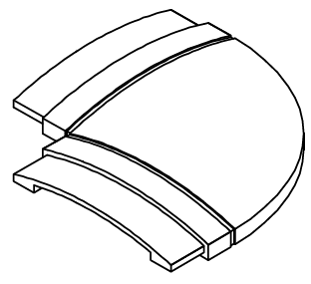
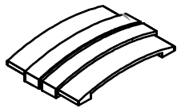
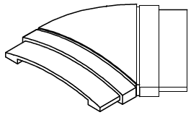
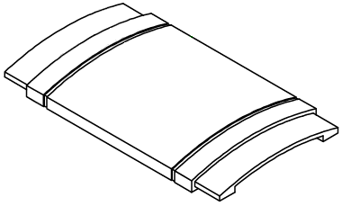
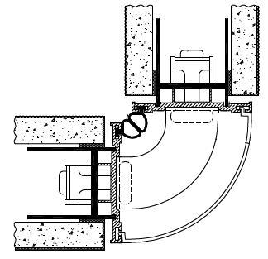
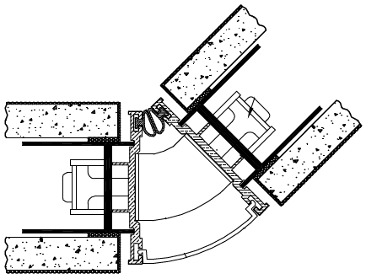
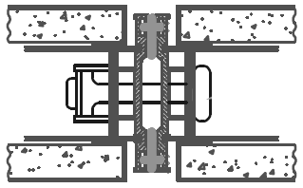
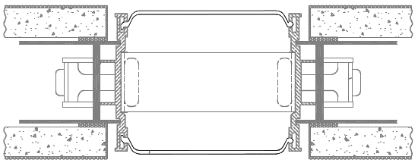
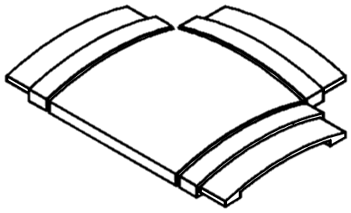
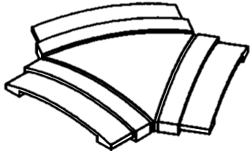
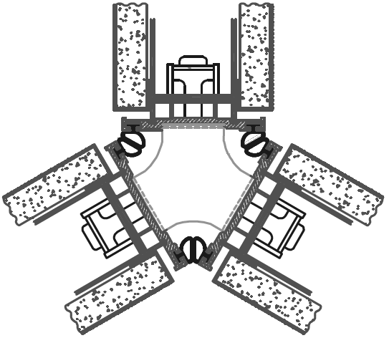
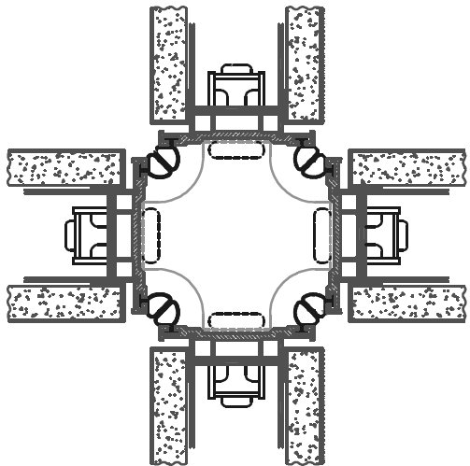
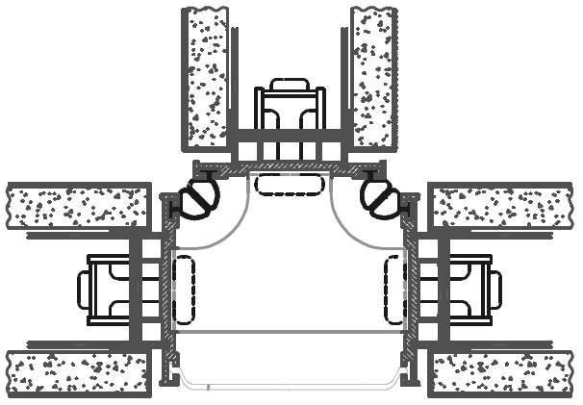

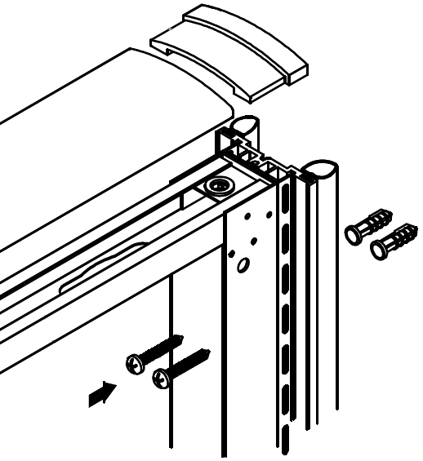
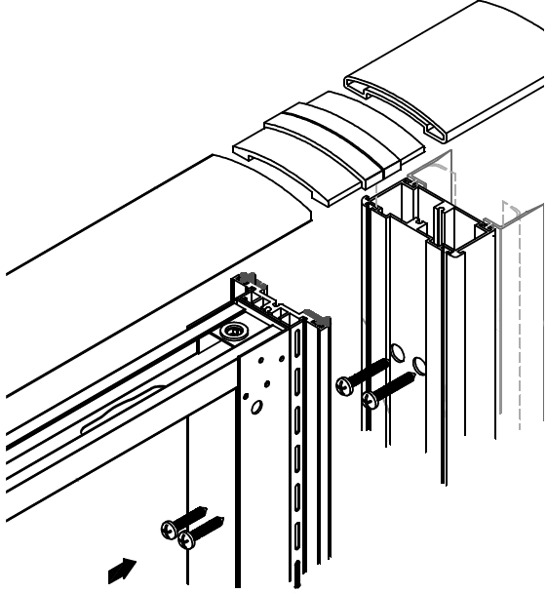
Información Técnica de Producto – Múltiple
Giros
1.
2.
4.
3.
5.
6.
7.
8.
Sin canaleta
8.
Con canaleta
Elemento | Material | Acabado
1. Giro 90° | Gancho tensor corto y escuadra en acero cr calibre 12. Tapa superior y cinta en plástico PVC. Perfil burbuja en PVC flexible. Perfil de unión en aluminio (OFI-028) | Colores pintura horneable de aplicación electrostática.
2. Giro 180° | Gancho tensor largo en acero cr calibre 12. Tapa superior en plástico PVC. Perfil burbuja en PVC flexible. Perfil de unión en aluminio (OFI-028) | Colores pintura horneable de aplicación electrostática.
3. Giro 180° Tipo B | Gancho tensor corto y escuadra en acero cr calibre 12. Tapa superior y cinta en plástico PVC. Perfil burbuja en PVC flexible. Perfil de unión en aluminio (OFI-028) | Colores pintura horneable de aplicación electrostática.
4. Giro 135° / 45° | Gancho tensor corto y escuadra en acero cr calibre 12. Tapa superior y cinta en plástico PVC. Perfil burbuja en PVC flexible. Perfil de unión en aluminio (OFI-028) | Colores pintura horneable de aplicación electrostática.
5. Giro T | Gancho tensor corto y escuadra en acero cr calibre 12. Tapa superior y cinta en plástico PVC. Perfil burbuja en PVC flexible. Perfil de unión en aluminio (OFI-028) | Colores pintura horneable de aplicación electrostática.
6. Giro 120° | Gancho tensor corto y escuadra en acero cr calibre 12. Tapa superior en plástico PVC. Perfil burbuja en PVC flexible. Perfil de unión en aluminio (OFI-028) | Colores pintura horneable de aplicación electrostática.
7. Giro X | Gancho tensor corto y escuadra en acero cr calibre 12. Tapa superior en plástico PVC. Perfil burbuja en PVC flexible. Perfil de unión en aluminio (OFI-028) | Pintura horneable de aplicación electrostática.
8. Terminal con y sin canaleta | Tapa superior y perfil tapa luz terminal en plástico PVC. Perfil burbuja en PVC flexible. Perfil de unión en aluminio (OFI-028). La llegada con canaleta lleva un aluminio OFI-004 y 002 como complemento. | Colores pintura horneable de aplicación electrostática.
Nota:
F-30-042 Rev.03; 11-04-2014

Slide 8
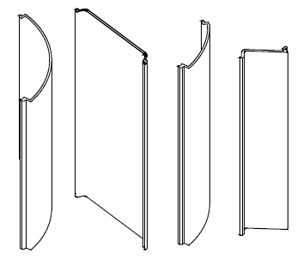
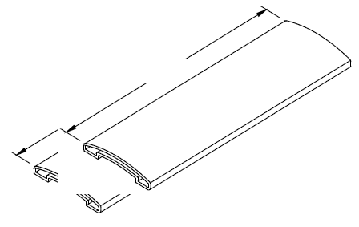
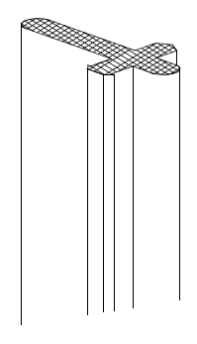
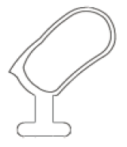
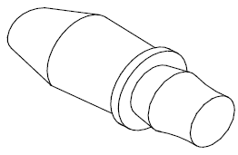
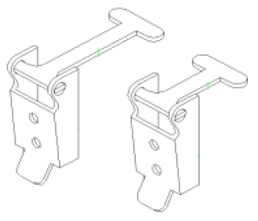
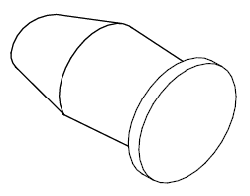
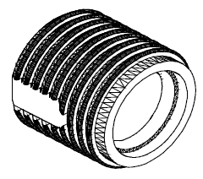
Información Técnica de Producto – Múltiple
Ductos y llegadas a pared
2.
3.
1.
4.
5.
6.
7.
8.
Elemento | Material | Acabado
1. Bisel superior Largo: 30/60/75/90/120cm | Perfil de aluminio extruido (OFI-002) | Colores pintura horneable de aplicación electrostática.
2. Cintas de unión Largo: 300cm | Plástico PVC extruido | Pintura en laca
3. Perfil tapaluz (180°) | Plástico PVC extruido | Gris matte
4. Botón de presión | Nylon | Blanco matte
5. Perfil burbuja PVC flexible | Plástico PVC extruido | Gris matte
6. Tambor de presión para baldosas | Plástico PVC | Negro matte
7. Pin inseparable | Nylon | Blanco matte
8. Gancho tensor | Lámina de acero cr calibre 12 | Colores pintura horneable de aplicación electrostática.
Nota:
F-30-042 Rev.03; 11-04-2014

